Slide 1
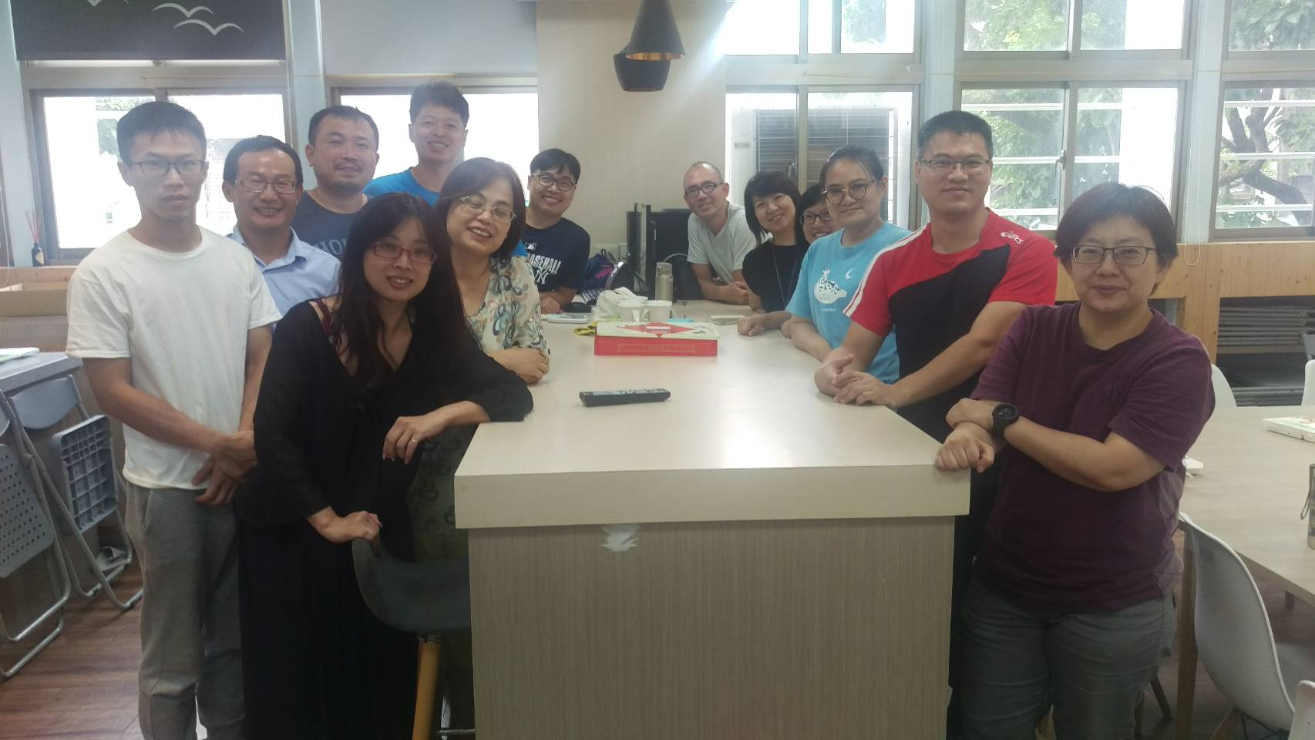
臺北市北投區關渡國民小學教師會
107學年度第23、24屆理事交接會議107/06/12
Notes:
‹#›

Slide 2
(一)、主席報告

Slide 3
工作報告
107學年度期末教師會會員大會
(二)、第23屆理事
第24屆理事
監事:昌昇、木村、俊明(主席)
監事:昌昇、信弘、盈岑(主席)
會 長：順興
副會長：信益
秘書組：德佳、梅芳
研修組：士仁、佩蓉
活動組：盈岑、信弘
總務組：淑明
會 長：俊明
副會長：朝榮
秘書組：明珊、慧雯
研修組：俊淵、妙娟
活動組：吟竹、順興
總務組：建榮

Slide 4
第24屆選舉結果

Slide 5
(二)、各組報告

Slide 6
理事會組織架構 業務報告與交接(6/5)~職掌1
一. 理事長兼任協商組： （一）會員大會主席 （二）督導各組工作計畫 （三）綜理理事會有關會務決議 （四）代表本會對外協商 （五）擬定年度活動計畫 （六）會員意見彙整 （七）監督校務會議通過法案是否落實執行 二. 副理事長兼任公關組（發言人）： （一）理事長職務代理 （二）協助推動各項會務工作 （三）各組工作聯絡協調 （四）聯繫各級教師會組織 （五）加強和學校、家長會溝通互動 （六）拓展對外關係 （七）代表本會對外發言

Slide 7
理事會組織架構與職掌 業務報告與交接(6/5)~2
三. 研修組（含編輯）：兩位理事 （一）教育資訊蒐集及法規研究 （二）教學研究及教學資源提供 （三）選派理事或會員參加研習 （四）會訊編輯、採訪、出版並教師會會訊及他校會訊存檔 （五）問卷調查 （六）議題蒐集 （七）策劃進修活動 （八）網頁維護

Slide 8
四. 祕書組（含文宣）：兩位理事 （一）文件傳真收發整理 （二）會議記錄 （三）資料管理與建檔 （四）電腦文書處理 （五）各項海報製作張貼 （六）製發開會通知 （七）定輪值表 （八）會員連署 （九）會員大會及理事會會議資料印製 （十）學年會議記錄打印 （十一）會務大事紀

Slide 9
理事會組織架構與職掌 業務報告與交接(6/5)~3
四. 祕書組（含文宣）：兩位理事 （一）文件傳真收發整理 （二）會議記錄 （三）資料管理與建檔 （四）電腦文書處理 （五）各項海報製作張貼 （六）製發開會通知 （七）定輪值表 （八）會員連署 （九）會員大會及理事會會議資料印製 （十）學年會議記錄打印 （十一）會務大事紀

Slide 10
理事會組織架構與職掌 業務報告與交接(6/5)~4
五. 活動組：兩位理事 （一）策劃執行各項聯誼活動相關事宜 （二）各項活動場地佈置收拾【含會員大會及教師會辦公室】 （三）擔任司儀、節目主持人、照相等工作 （四）市教師會或教育機構舉辦之相關活動報名或宣導 （五）若以必要時，得支援其他各組工作 （六）發送會員生日卡片 六. 總務組：一位理事 （一）年費收取及收據製發 （二）年度預算編列 （三）會務各項支出收入 （四）物料採買 （五）帳冊整理 （六）清點、保管、維修各項財產 （七）代辦市教師會交辦之優惠專案 （八）協助發送市教師會會訊、刊物、廣告單

Slide 11
(三)、會長業務報告與交接

Slide 12
會長業務報告與交接~1
1、教師會辦公室鑰匙
2、教師會晨會報告帳、密
kdpstea、kdps28912847
3、教師會網頁google帳密
kdpstea@apps.kdps.tp.edu.tw
kdps28912847
4、隔週五開理事會(排課需先告知)
5、參加每週一234節行政會報(排課需先告知)~報告資料填入公用區
6、參加教師組織行政專業知能研習
7、參加教評會(下午四點)
8、教務處編餘節數、鐘點節數和配合校務發展減課人員確定

Slide 13
會長業務報告與交接~2
9、教師法修正追蹤:1、教評會教師比例降低2、強制教師兼任行政
10、編班會議提醒同仁爾後納入編班打包的學生盡量要經二級輔導
11、醫藝共學~藝術課程深耕(與北藝大合作案)~隨時要準備報告
12、持續督促行政以身作則，校內研習不缺席。
13、參加樹賢老師小數關懷小組
14、本會勞健保及團險服務甚得退休會員好評，請電洽
02-25960780#111 魏秘書。
15、請行政業務減量，減少週三學年會和領域會議的討論議題，
給學年老師多一點自主討論的時間。
16、請行政同仁加強校園校門出入人員管制，升旗典禮勿走動。
17、建議運動會或其他，盡量以環保材料製作為主。(無塑運動會)
預演或排演或其他大型室外活動，請考量空汙霾害問題。

Slide 14
(四)、重大議案交接
1、會員提案通過(1)職務延聘積分，為鼓勵級任轉換跑道，研
習時數計算不分科。
(2)行政教師積分前兩年加3分
教師會和學校協商後訂定之
兼任本校職務及擔任其他職務，應減少授課時數，由本校 教師會和學校協商後訂定之。 (臺北市北投區關渡國民小學教師職務延聘及授課時數編配辦法102年)

Slide 15
2、教師會會費建議明年調至900元
會長教安
經市教師會大會討論，
本會下年度會費將有2個重要的變動:
一、全教總會費調漲50元，
二、工會入會費的減免2000元，
如有疑問，請不吝來電0933618780、25960780~106
謝謝!!市教師會黃帥宏

Slide 18
為何要加入全教總(全國教師總聯合會)？ (200 250元)
目前全教總 和全教會是合體經營
擁有 中央教師申評會 和退撫基金監理委員會
的代表派出權，是所有教師組織所獨有的。

Slide 19
工會年資因留職停薪(育嬰假、延長病假)而中斷，
可以補繳500元/年方式保留會員資格
(見第21屆第14次會議紀錄說明)~ 若瑋、采峰
~今年只要繳800元，重新加入教師會就可以，不用再補繳

Slide 20
校務會議辦法
第六條 校務會議應有三分之二以上代表出席，始能開會。
第九條 相關之處室主任有提案之義務，家長會或教師會得提案，本校教職員
工及家長經校務會議代表四分之一以上連署者，亦得提案。
第十條 校務會議之議案，經出席代表三分之二以上通過後，使得做成決議。

Slide 21
(五)預計會員大會提案討論
(1)職務延聘積分，為鼓勵級任轉換跑道，研習時數計算不分科。
(2)行政教師積分前兩年加3分
(3)選舉小樹關懷小組代表1位
(4)上繳市教師會由200元增至250元，今年不足額50元由教師會支出
(5)明年會費900元
(6)<校務發展暨編餘節數配置>委員會代表，選出四位:低中高科各一位
(7)教室配置案

Slide 22
107學年度小樹關懷小組名單
107學年度關渡國小小樹關懷小組:9人
召 集 人:林校長
當然委員:四處主任、會計、家長會代表1人(高家代表列席)
教師會推派代表 1人: 順興
教 師 遴選代表1人: 吟竹
教 師 遴選備取1人: 信弘
任期: 一年
開會: 每月召開一次會議，若有課務由教務處協助處理

Slide 23
(六)、今年配課編餘節數說明

Slide 24
《有關課務編配~千凱主任》0614
國教科表示「配合新生增班需求會給本校的『懸缺代理/部補代理/外加鐘點』，最快需等到六月底才能定案。」
為不耽誤後續備課進度，教務處先暫時以「多1位導師、多1節外加鐘點」的保守方式來預估。
說明：
一、預估有44節實減空間。
二、未來的教師會的9節減課空間「9實減」。
三、尚有1體育團隊未減，可再納入。
四、內含2節教輔，將簽以代課費支應。
五、全教產可減3節，來源待確認。
六、預估剩下3節，擬提供教學輔三處室各一，待議。
七、閩語支援14節，現已給6學年+2科主任，剩餘6節擬提供給各學年一位教師，為勞協助學年老師及學年召集人進行「關渡時間」課程的修訂的辛勞。

Slide 25
108學年度 學生總學習時數 (45班)
 | 節數 | 班級 | 小計 | 備註
導師時間
六年級 | 32 | 6 | 192
五年級 | 32 | 7 | 224
四年級 | 29 | 7 | 203
三年級 | 29 | 7 | 203
二年級 | 23 | 9 | 207
一年級 | 23 | 9 | 207
 |  | 45
合計 |  |  | 1,236

Slide 26
108學年度 教師總授課時數 (45班)
 | 人數 | 節數 | 小計 | 備註
級任 | 45 | 15 | 675
科任(含系管、兼輔) | 22 | 19 | 418 | 音3美3體3英6自3 社0母3系統師1
組長 | 11 | 6 | 66
主任 | 4 | 0 | 0
專輔 | 1 | 0 | 0
編制員額 | 83 |  | 1,159
教育部補助款 外加l代理教師 | 2 | 19 | 38 | 教育部 (外加代理教師4名 但係指含2名海洋教師)
教育部補助款 外加鐘點節數 |  | 83 | 83 | 教育部
小計 |  |  | 1,280
減課節數 |  |  | 44

Slide 27
108學年度(45班版)
級任 |  | 45 |  | 45
科任 | 22 | 3 | 音樂 | 3
 |  | 3 | 美勞 | 3
 |  | 3 | 體育 | 3
 |  | 6 | 英語 | 6
 |  | 3 | 自然 | 3
 |  | 0 | 社會 | 0
 |  | 3 | 母語 | 3
 |  | 1 | 系統師 | 1
組長 |  | 11 | 組長 | 11
主任 |  | 4 | 主任 | 4
專輔 |  | 1 | 專輔 | 1
編制員額 |  | 83 | 編制員額 | 83
外加教師 |  | 2 | 海洋 | 2
 |  | 1 | 自然 | 1
 |  | 1 | 社會 | 0

Slide 28
實減需求列舉 | 10系管師+8學年+8領召+3體育+3音樂+9教師會
實減需求數 | 41
實減尚餘 | 3 | (教學輔各1) |  | 音樂3優先
閩語支援 | 14節： | 6學年+2科主任+6學年另找 (擬提供給各學年一位教師，慰勞協助學年老師及學年召集人進行「關渡時間」課程的修訂的辛勞。待議。)

Slide 29
(七)、散會

